Slide 1
VI Edizione
SUMMER SCHOOL SANGUIS JOVIS
SANGIOVESE PHYGITAL:
L’impatto della tecnologia dalla vigna al Metaverso

Slide 2
Il campo sperimentale dei vitigni miglioratori e dei nuovi portinnesti: primi risultati
Paolo Storchi, Sergio Puccioni
CREA - Centro di ricerca Viticoltura ed Enologia, Arezzo

Slide 3
In passato ….
I VITIGNI «VIAGGIANO» E SI SPOSTANO
AL SEGUITO DELL’UOMO

Slide 4
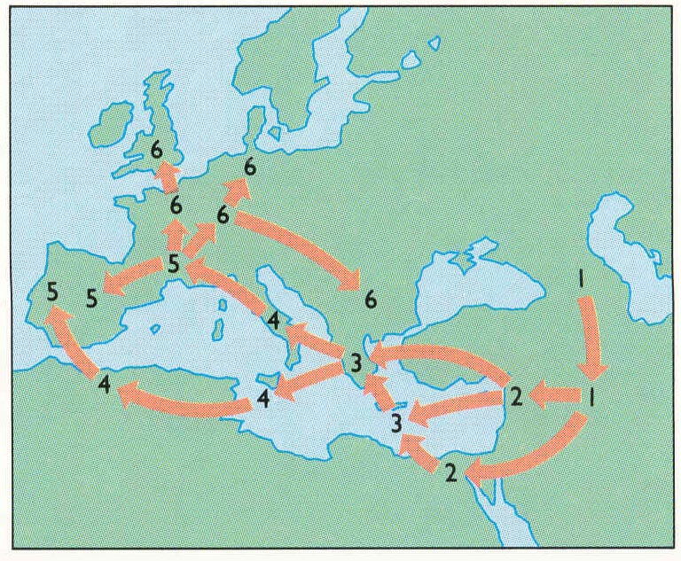
LE ROTTE DELLA VITE IN EUROPA …
1: 6000 a.C. Caucasia e Mesopotamia
2: 3000 a.C. Egitto e Fenicia
3: 2000 a.C. Grecia
4: 1000 a.C. Italia, Sicilia, Nord Africa
5: 500 a.C. Spagna, Portogallo, sud Francia e probabilmente sud Russia
6: Nord Europa, Inghilterra
43

Slide 5
Oggi ….
- CAMBIAMENTI CLIMATICI
- RICHIESTA DI «SOSTENIBILITA’»

Slide 6

Vitigni resistenti
Resistenza ereditata da un genitore ibrido, tramite incrocio
pilzwiderstandfähige

Slide 7
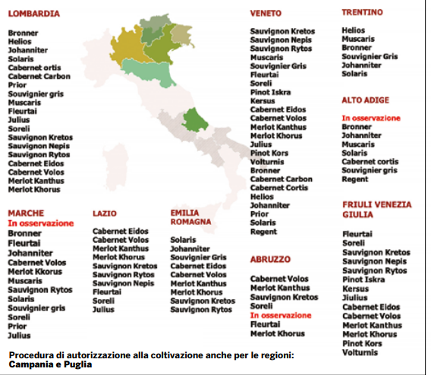
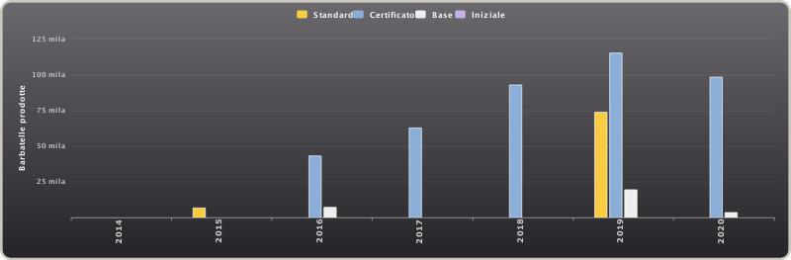
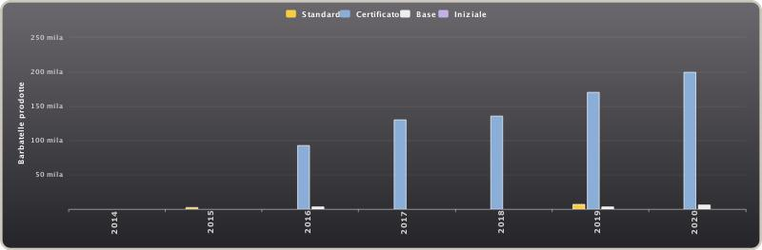
Vitigni resistenti
Cabernet Eidos
Sauvignon Rythos

Slide 8
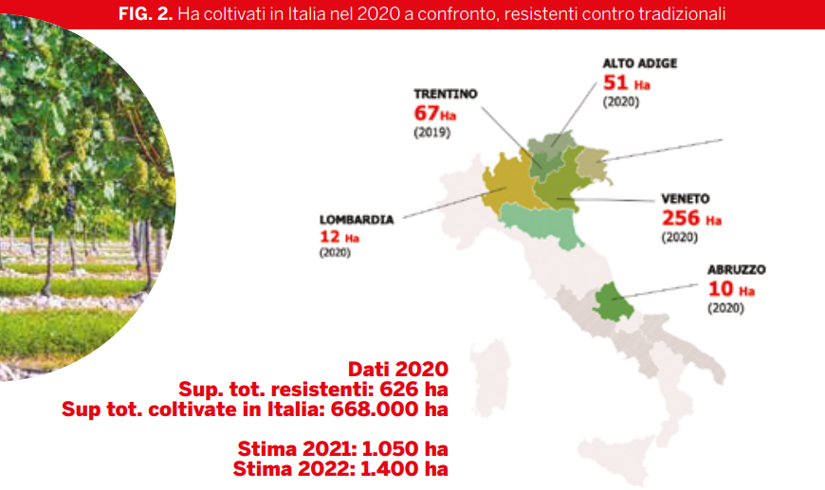

Slide 9
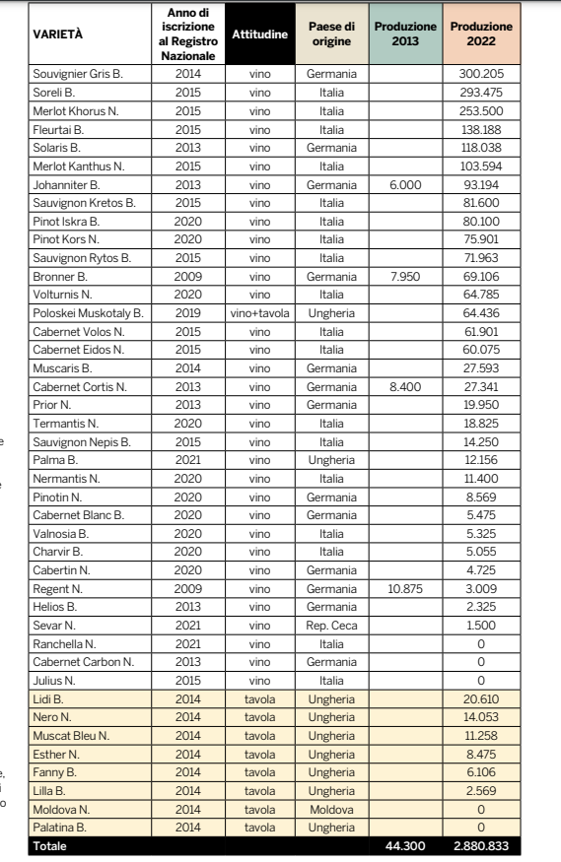
Produzione barbatelle
varietà iscritte al RNVV

Slide 10
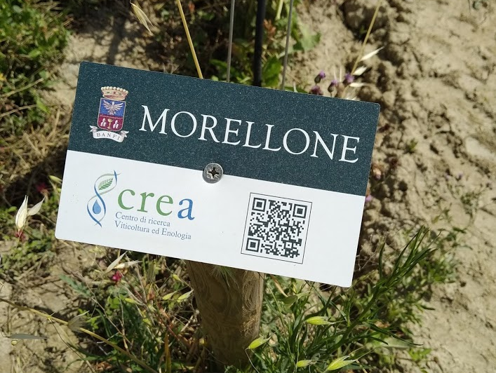
Il Progetto Banfi per la valutazione di nuovi vitigni

Slide 11
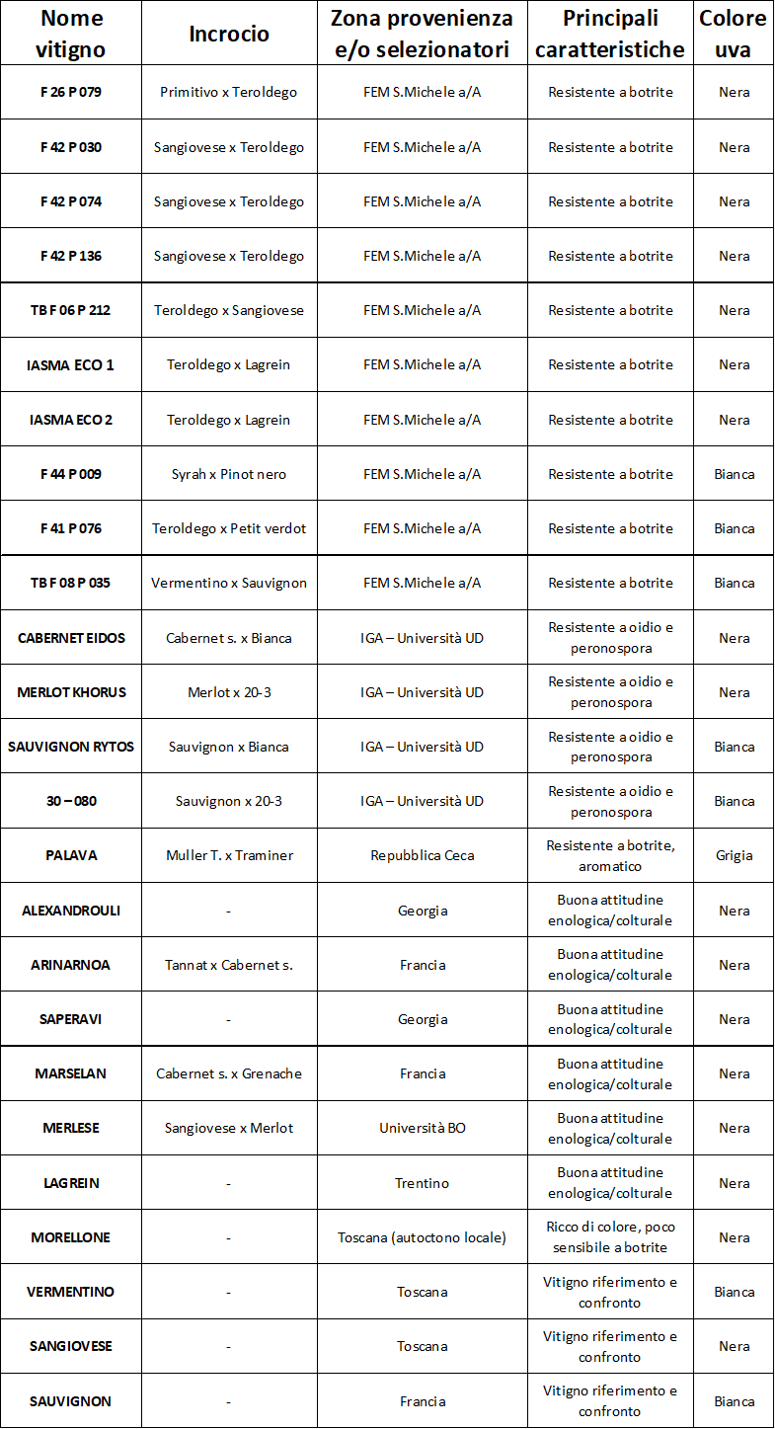

Slide 12
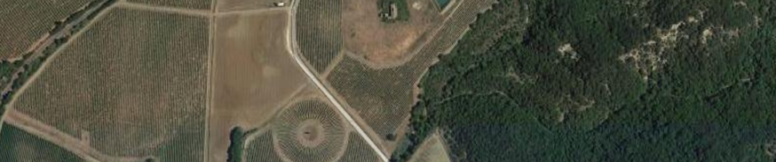

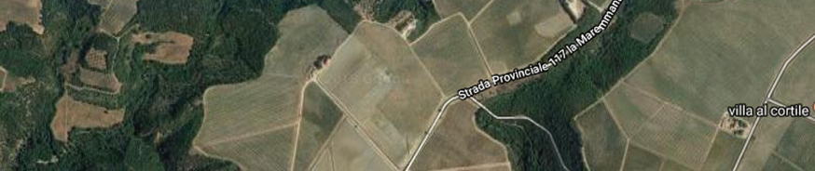

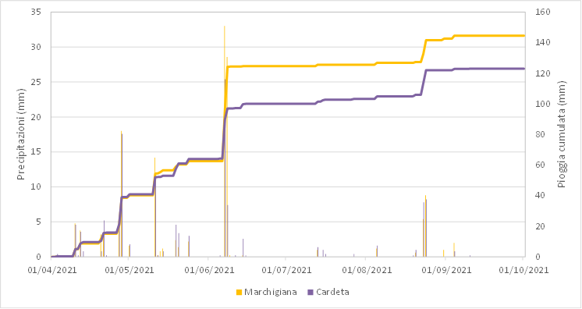
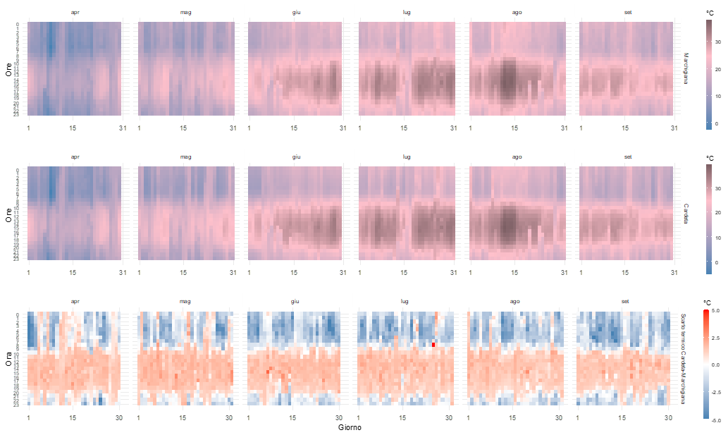
due vigneti in ambienti diversi
due microclimi

Slide 13
Sensibilità a peronospora
Stato sanitario 2023
(es. vigneto Marchigiana, gestione BIO,
9 trattamenti al 30 giugno (4 per i resistenti)

Slide 14
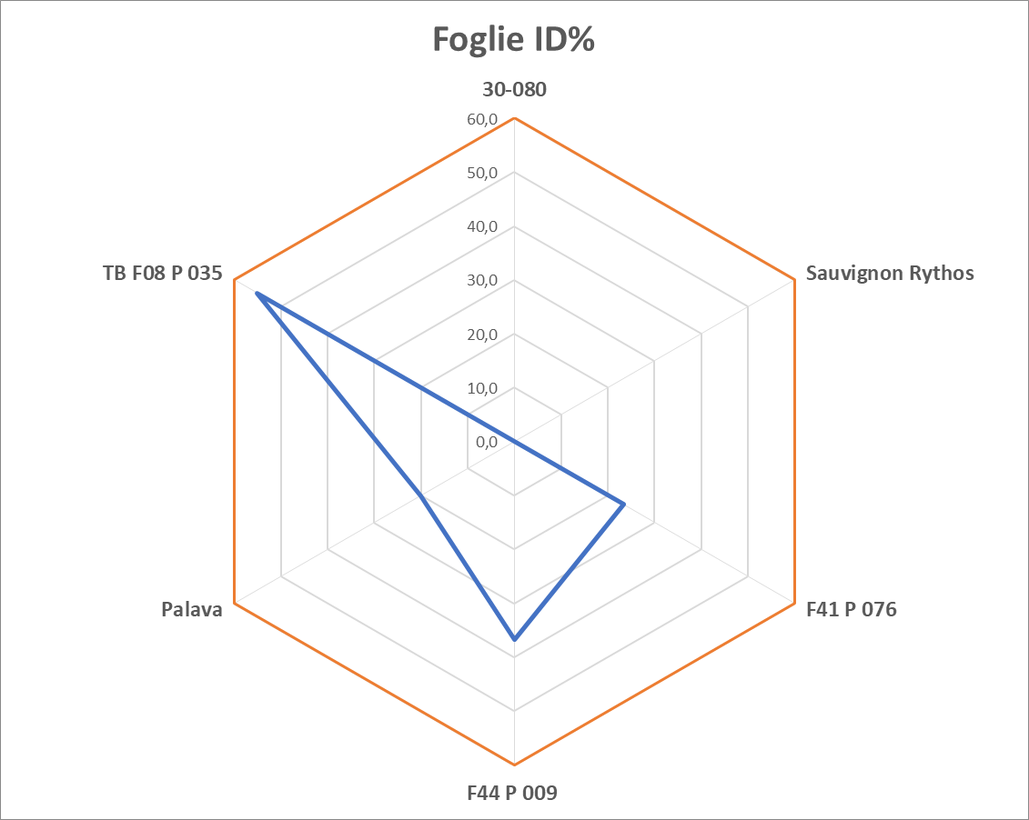
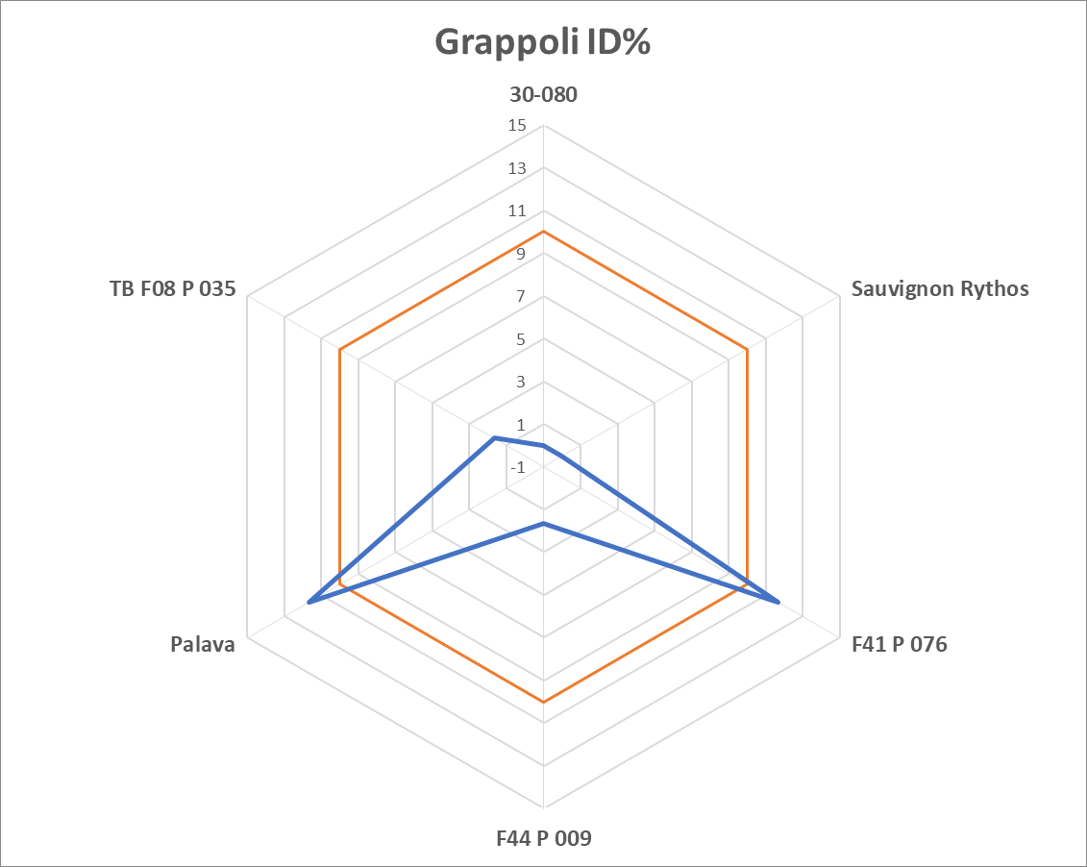
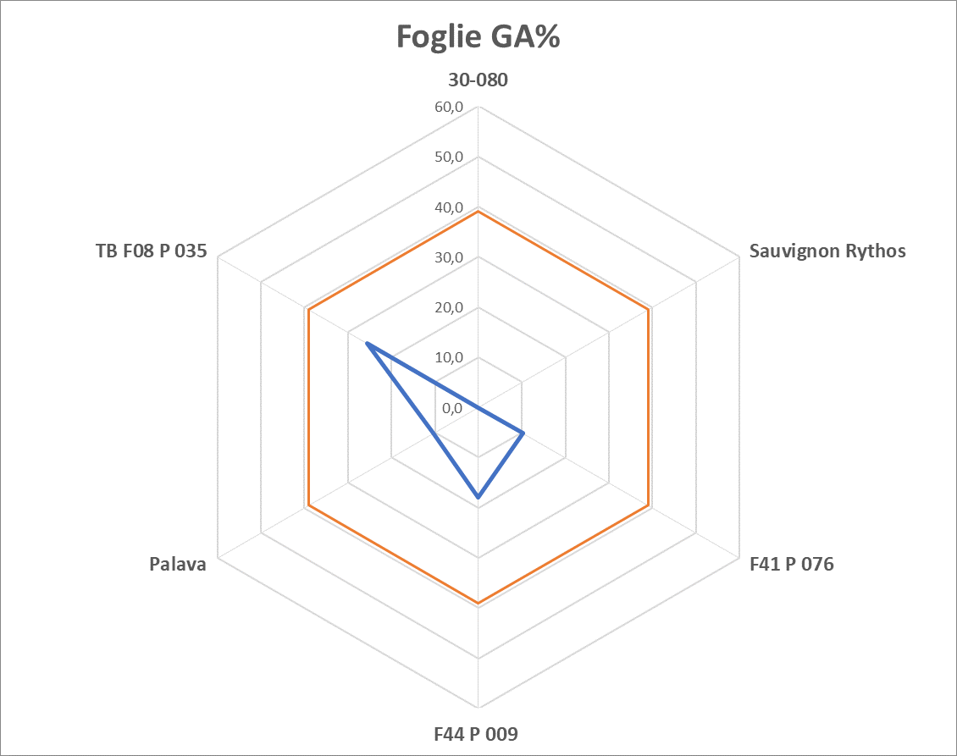
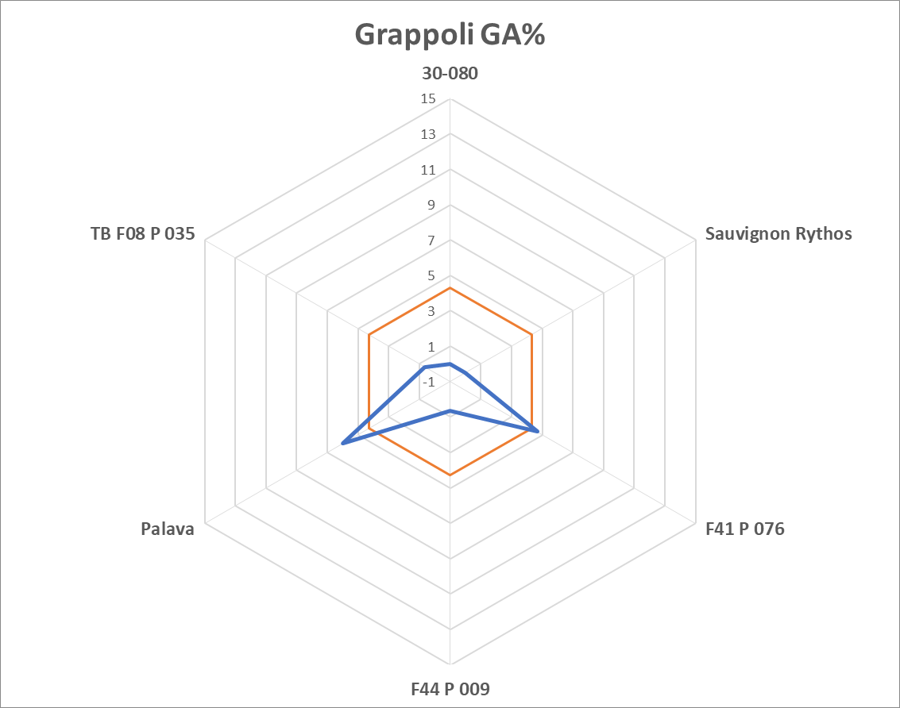
Marchigiana
Incidenza (ID%) e severità di attacco (GA%) di Peronospora nelle varietà a bacca bianca in riferimento al Vermentino

Slide 15
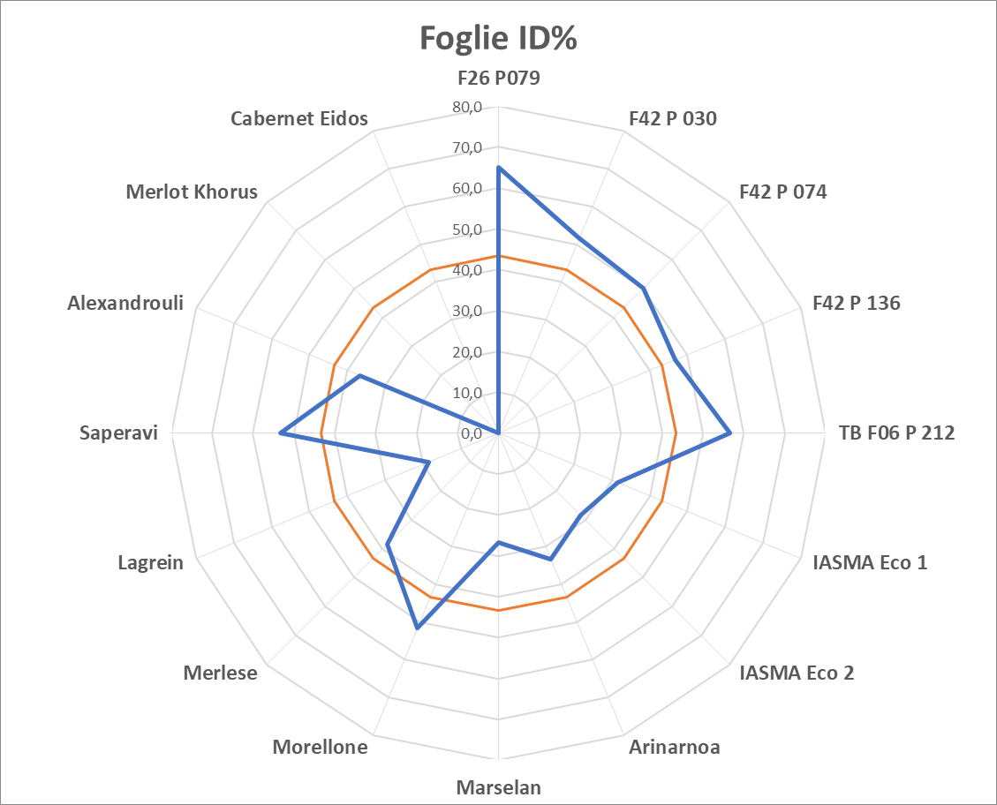
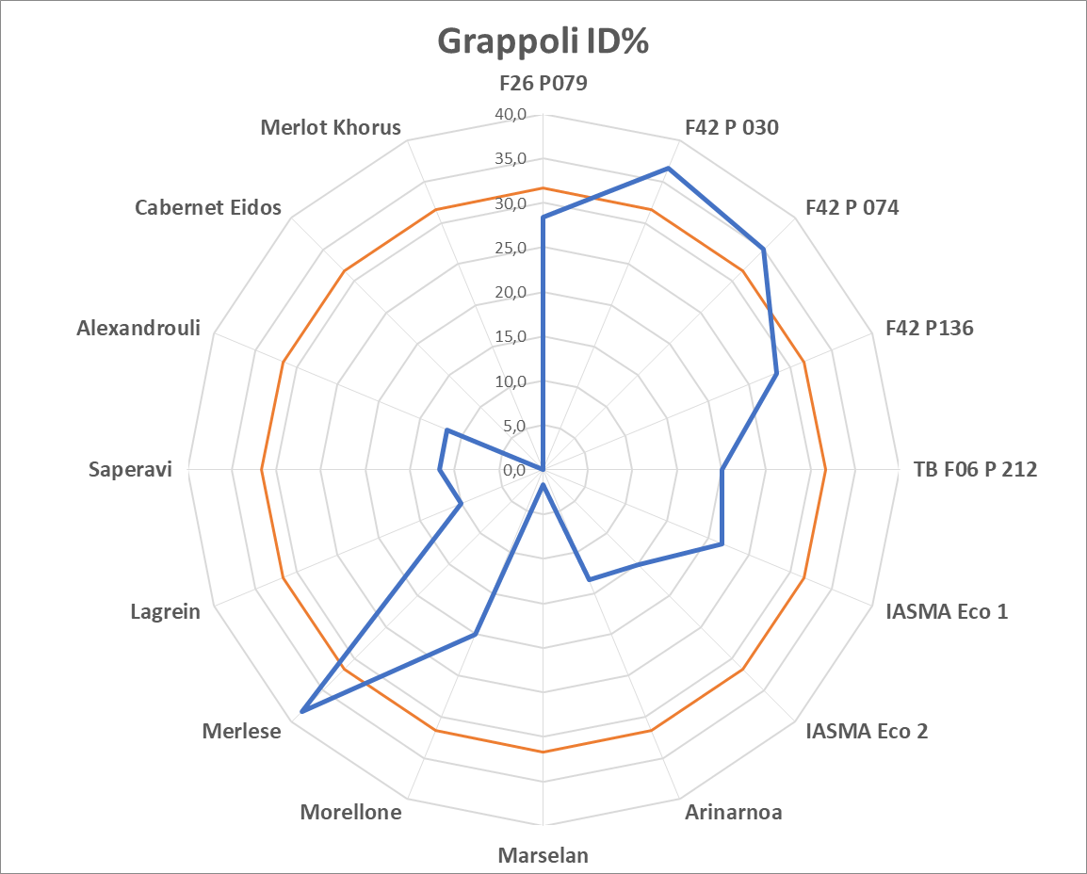
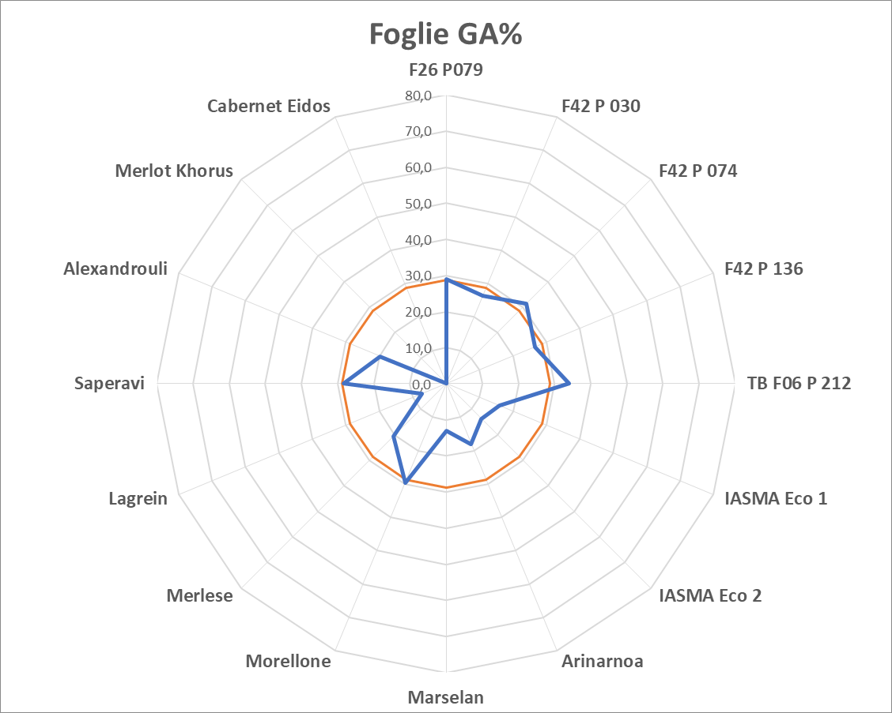
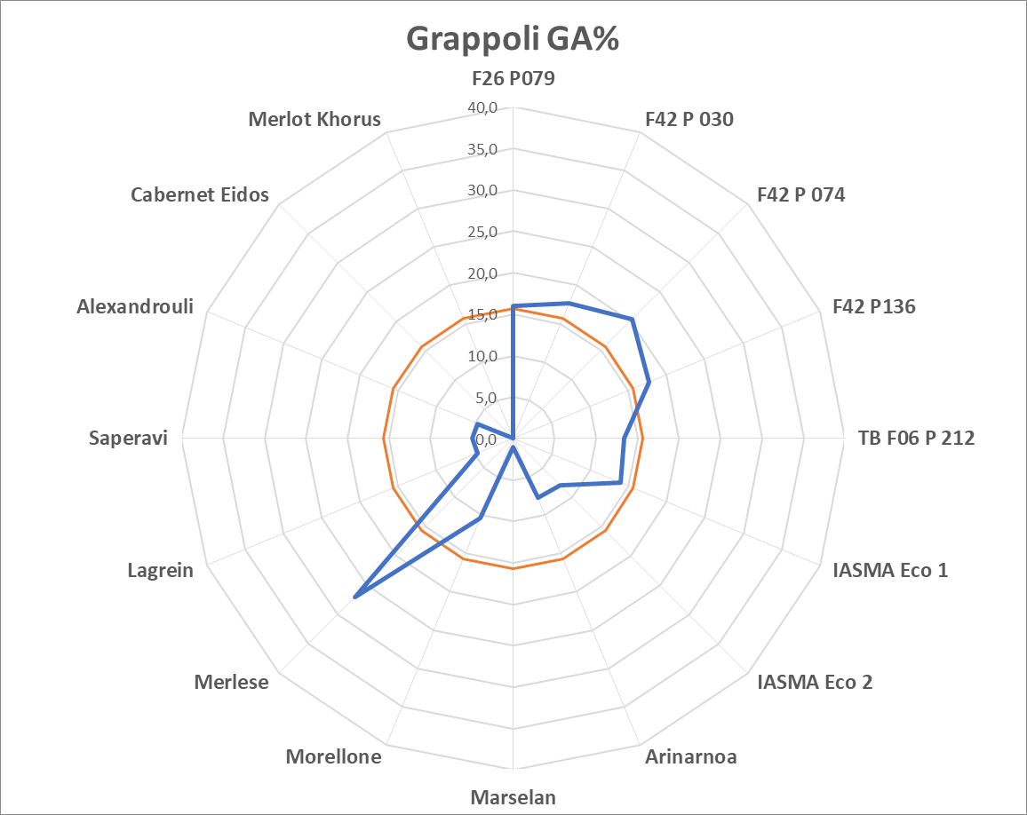
Marchigiana
Incidenza (ID%) e severità di attacco (GA%) di Peronospora nelle varietà a bacca nera in riferimento al Sangiovese

Slide 16
vitigno | BBCH | Stima gemme danneggiate (%)
 |  | minimo | media | massimo
Caberbet Eidos | 9 | 9 | 13 | 17
Merlot Khorus | 9 | 78 | 81 | 85
Sauvignon Rythos | 9 | 15 | 16 | 20
IASMA Eco 1 | 11 | 1 | 2 | 3
IASMA Eco 2 | 9 | 0 | 3 | 4
Arinarnoa | 5 | 0 | 1 | 2
Marselan | 11 | 6 | 13 | 17
Morellone | 13/15 | 96 | 97 | 99
Ssangiovese | 9 | 5 | 8 | 15
Merlese | 12 | 17 | 20 | 23
Lagrein | 12 | 0 | 4 | 7
Saperavi | 11 | 4 | 8 | 14
Alexandrouli | 9 | 2 | 8 | 11
Palava | 12 | 21 | 21 | 22
Vermentino | 9 | 0 | 2 | 3
DANNI GELATA
7-8 APRILE 2021
vigneto "La Marchigiana"

Slide 17
Aspetti qualitativi dell’uva

Slide 18
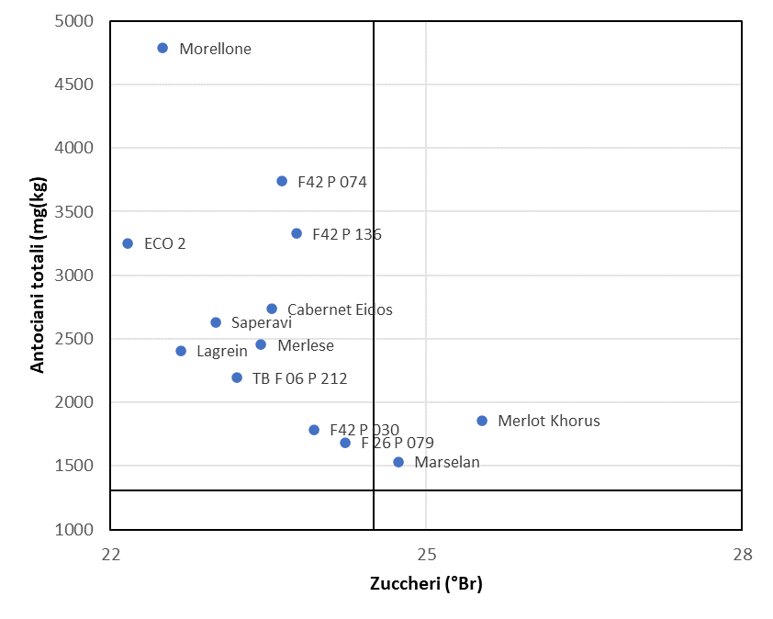
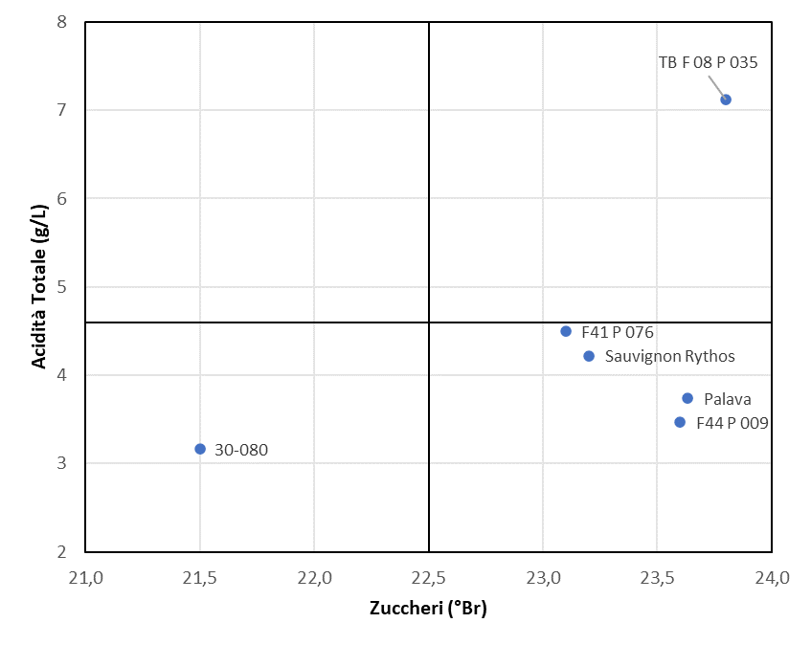
Marchigiana
Grafici a dispersione dei parametri di maturità delle uve. Gli assi rappresentano i valori medi dei vitigni di riferimento (Sangiovese per i rossi, Vermentino per i bianchi)

Slide 19
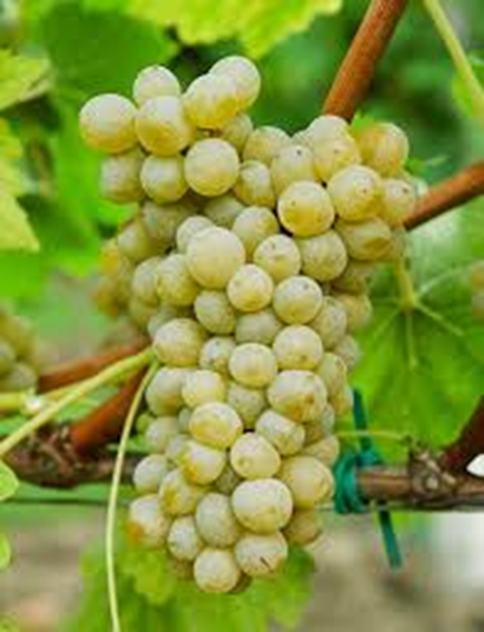
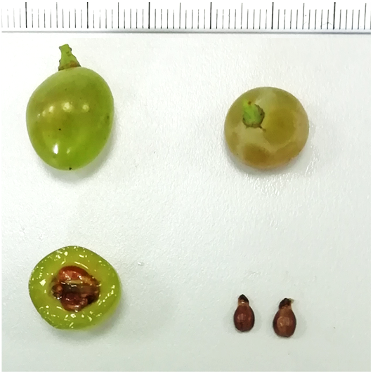
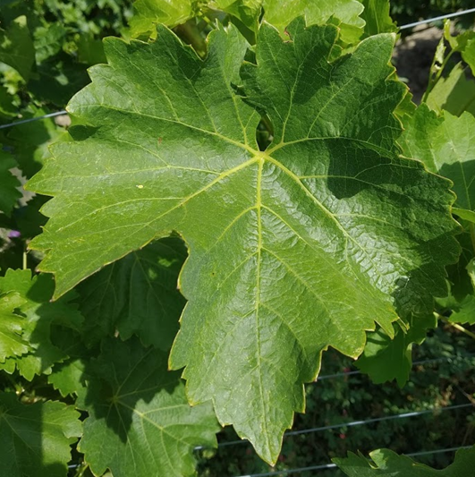
Sauvignon Rythos (Sauvignon b. x Bianca)
Grappolo a maturazione
Acino
Foglia adulta

Slide 20
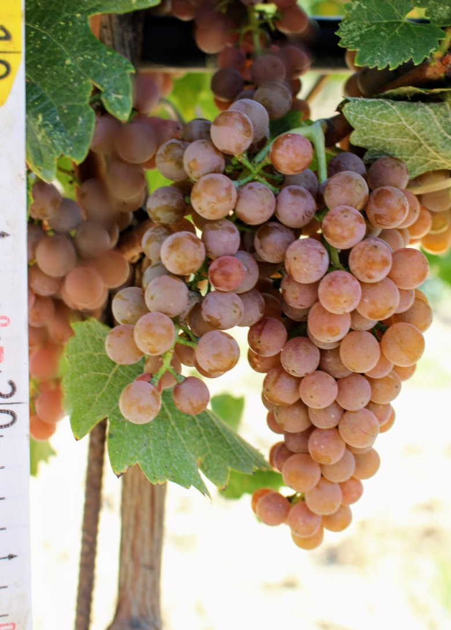
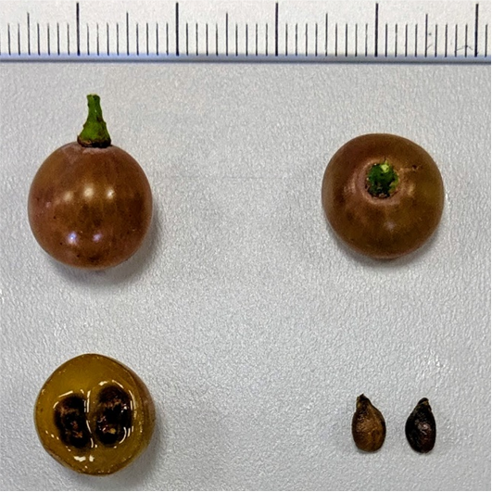
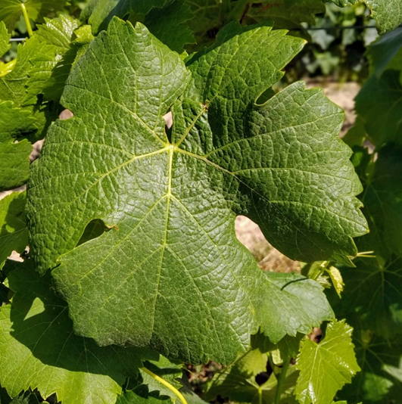
Palava (Rot Traminer x Müller-Thurgau)

Slide 21
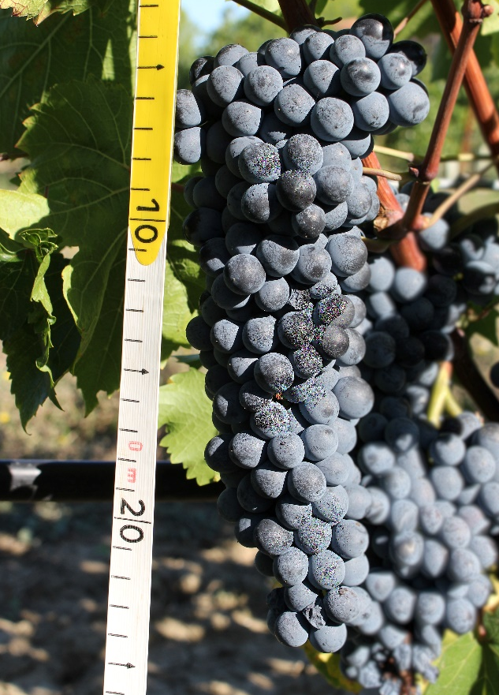
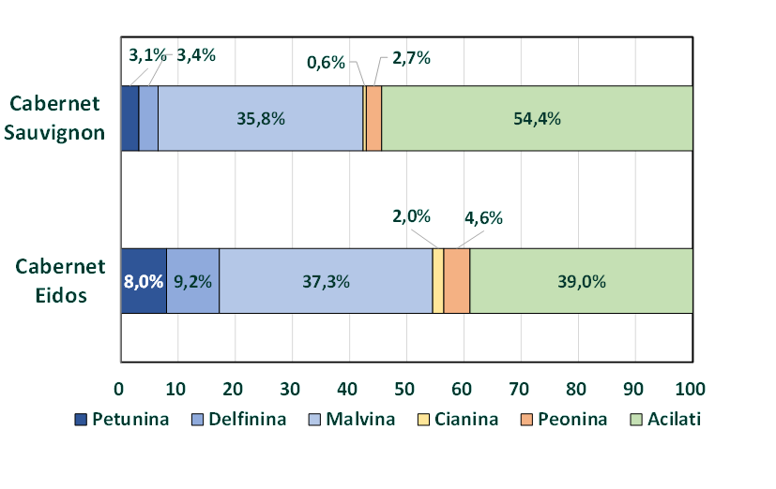
Cabernet Eidos (Cabernet sauvignon x Bianca)

Slide 22
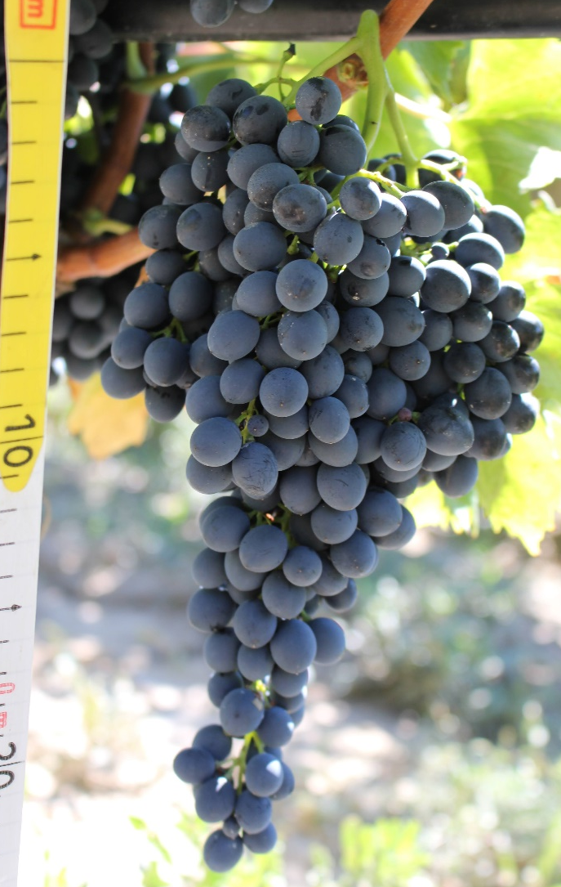
IASMA ECO 1 (Teroldego x Lagrein)

Slide 23
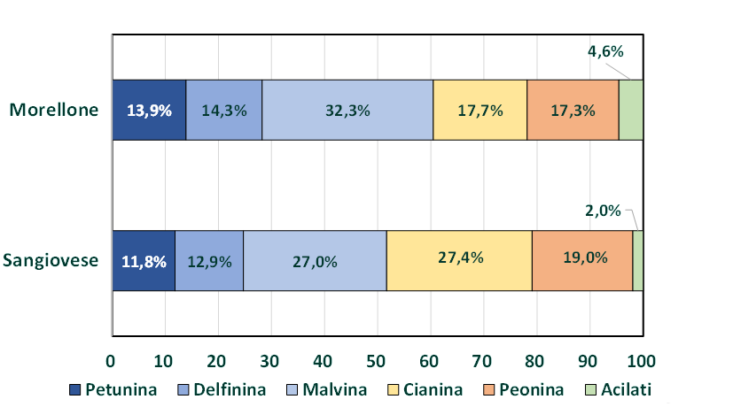
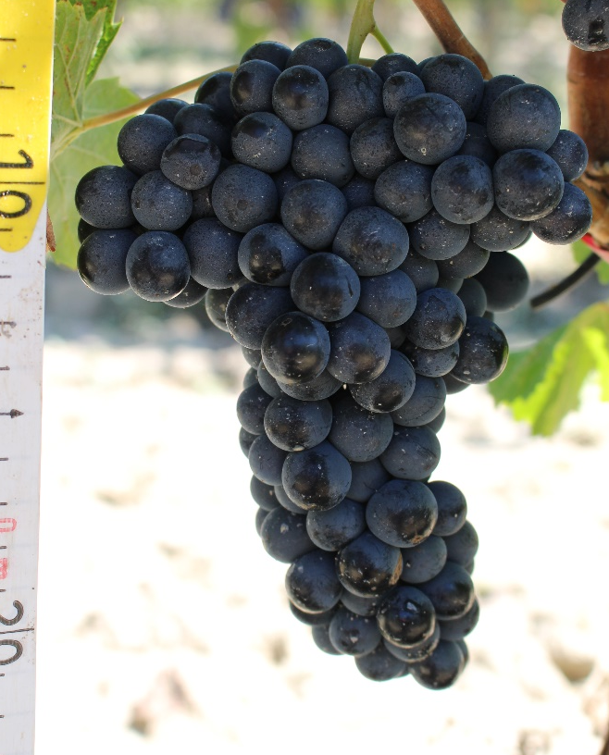
Morellone (Sangiovese x ?)

Slide 24
I nuovi portinnesti
per l’adattamento ai suoli
e per una viticoltura resiliente ai cambiamenti climatici

Slide 25
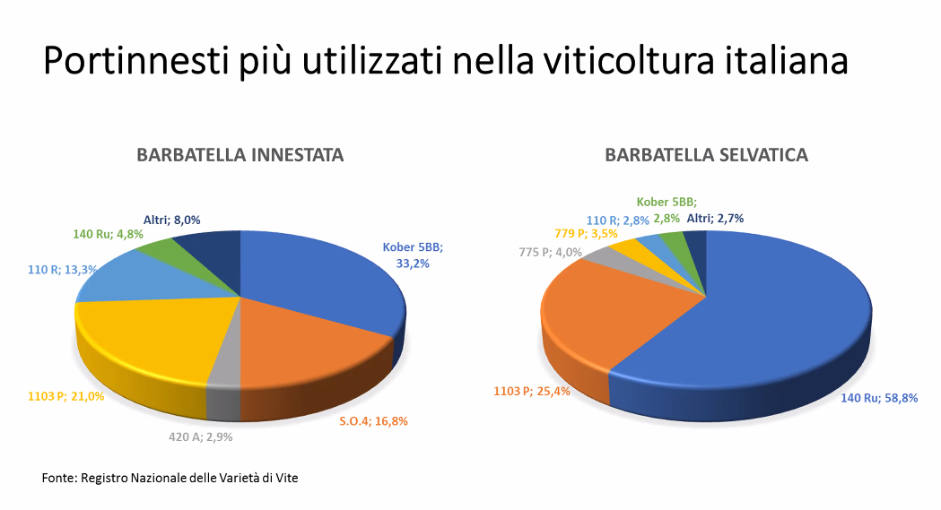

Slide 26
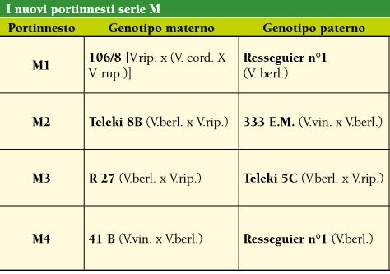

Slide 27
I nuovi portinnesti serie M
Risposte fisiologiche e produttive delle piante nell’ambiente di Montalcino

Slide 28
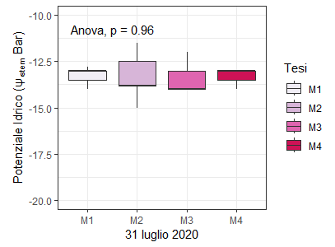
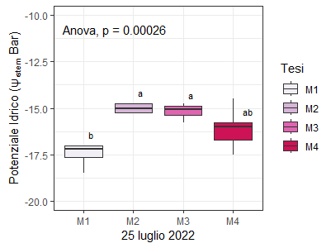
Potenziali idrici dei germogli

Slide 29
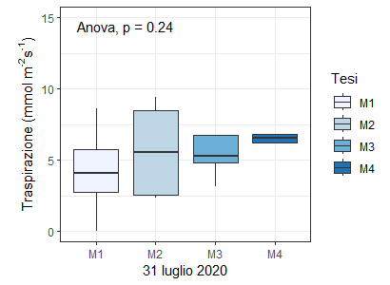
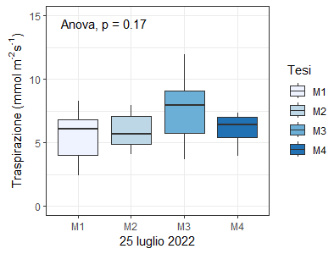
Traspirazione delle piante

Slide 30
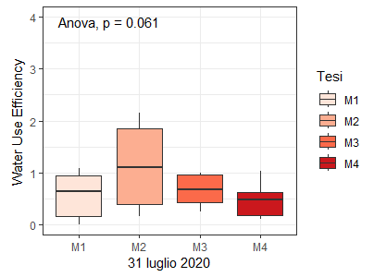
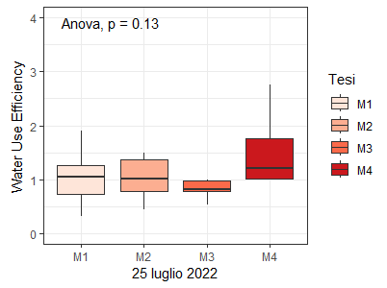
Water use efficiency (Fotosintesi/Traspirazione)

Slide 31
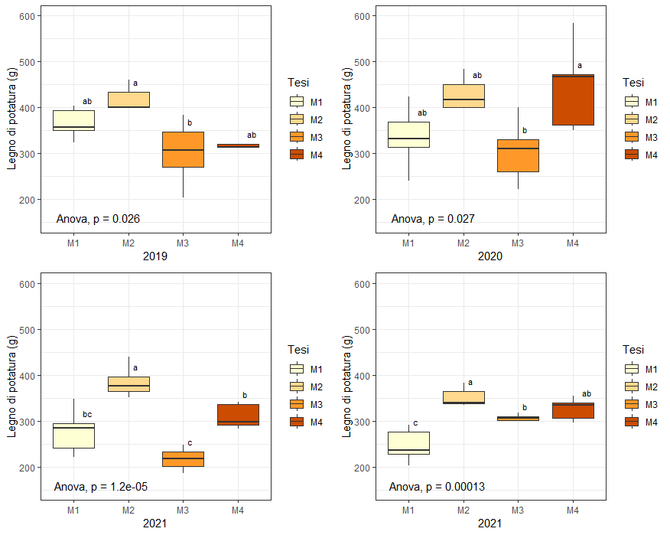

Slide 32
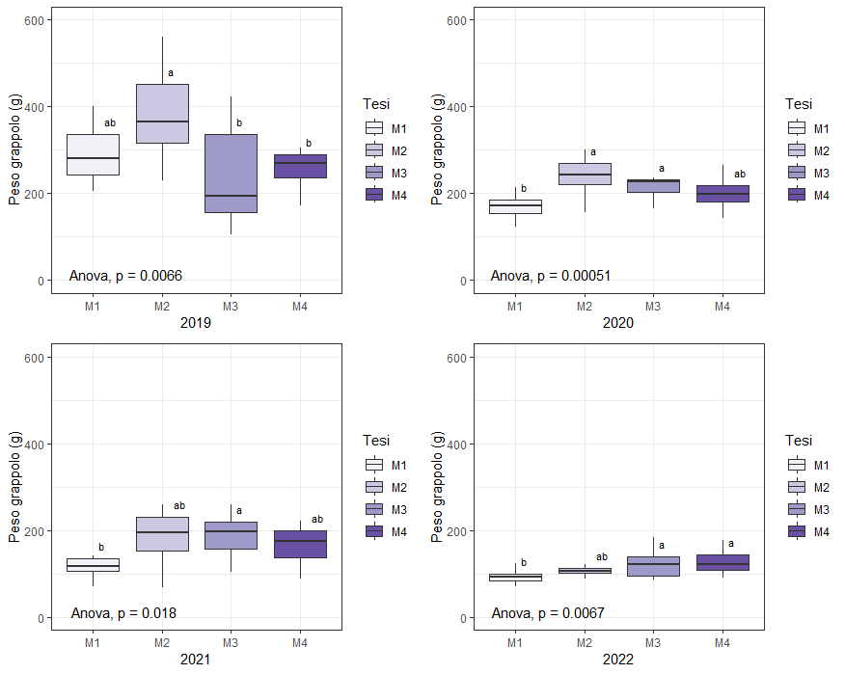

Slide 33
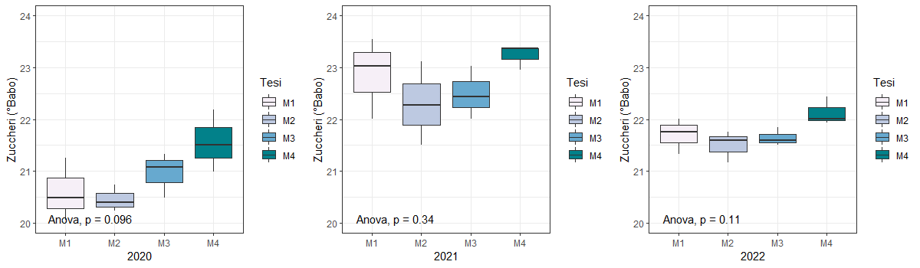

Slide 34
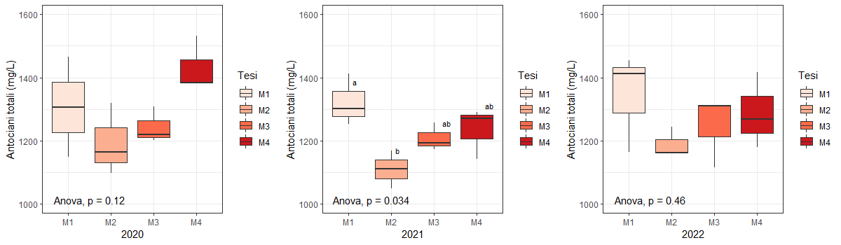

Slide 35

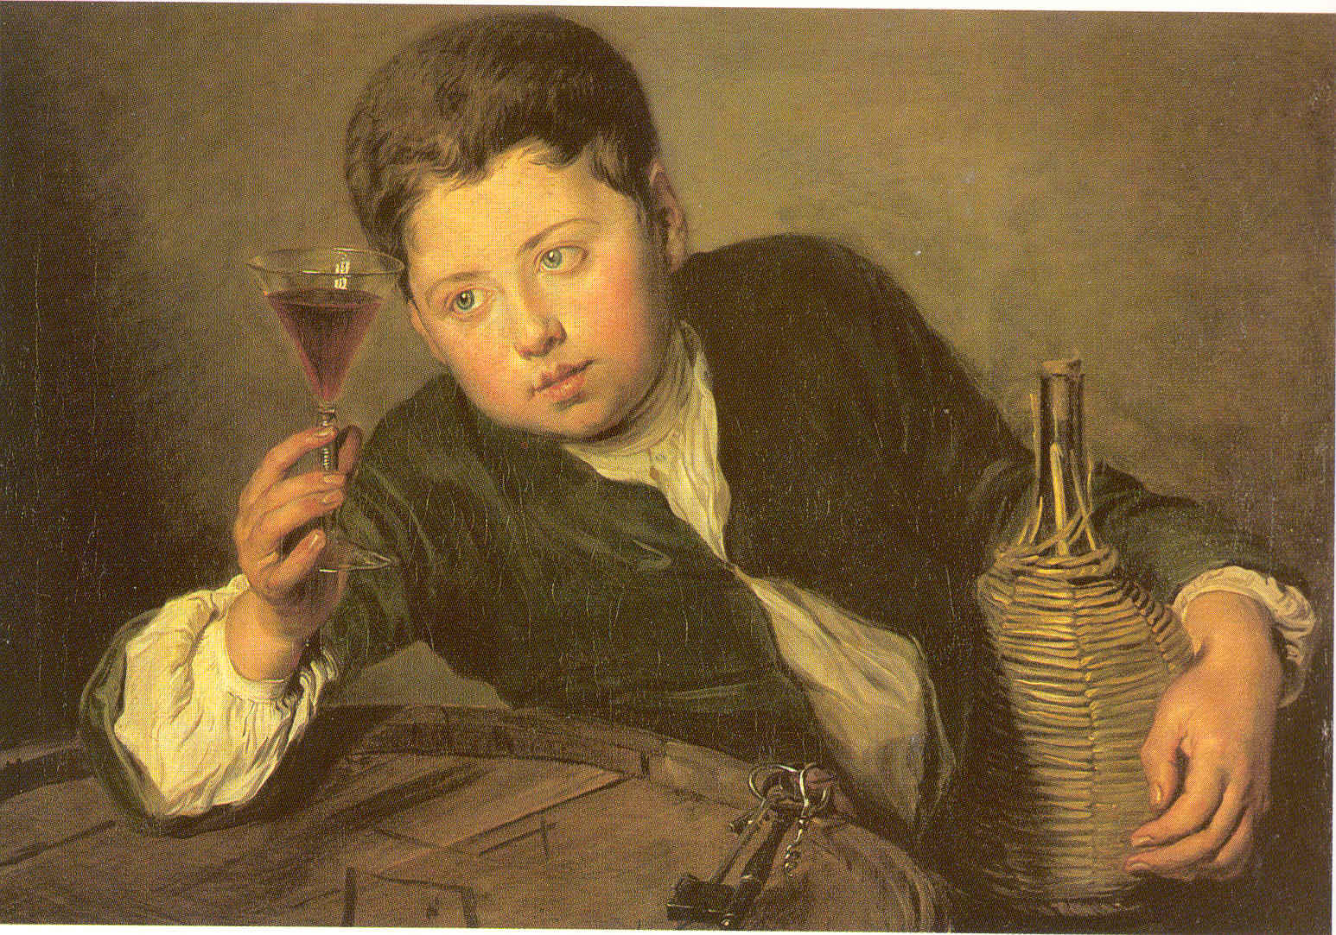
Grazie per l’attenzione
paolo.storchi@crea.gov.it

